Slide 1
Photoshop Dersleri
Art Board (Çalışma Yüzeyleri)
Ahmet SAN-Karamürsel

Slide 2
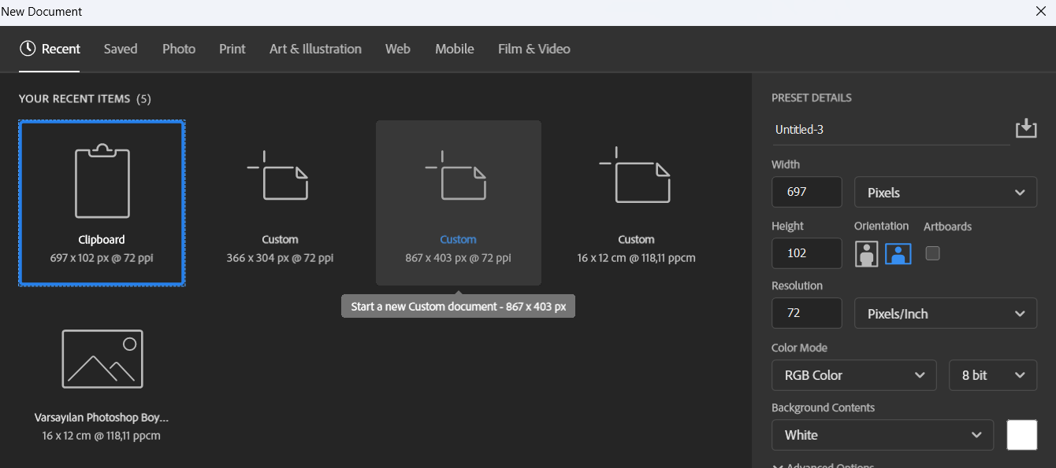
Art Board (Çalışma Yüzeyleri)
Artboards (Çalışma Yüzeyleri), bir belge içinde birden fazla çalışma alanı oluşturmanıza olanak tanır. Bu özellik genellikle tasarım projelerinde birden fazla ekran, afiş veya farklı formatları aynı dosyada organize bir şekilde düzenlemek için kullanılır.
Yeni Bir Artboard Oluşturma:
1- File/New/Artboard" seçeneğini etkinleştirin.
2-Mevcut bir belgede Layer > New > Artboard seçeneğini seçilir
3-Araç çubuğundan Artbord Tool seçilir
Ahmet SAN-Karamürsel

Slide 3
Çalışma Alanına yeni Art Boardlar Ekleme
Çalışmamızı Artboards olarak açarsak sol üst köşede artbaords yazısını görürüz ayrıca layer panelinde de katmanımız artboard olarak gösterilir.
Çalışma alanını seçilip biraz küçültüp araç çubuğundan artboards seçilirse çalışma alanının kenarlarında + işareti çıkar bu işaretlere tıklayarak asıl artboardın çevresinde yeni artboardlar ekleyebiliriz. Yeni eklenen artboardı köşelerden tutarak boyutunu ayarlayabiliriz. Artboardı kopyalamak için Alt tuşu ile + ya basılır (Ctrl+J Kısayolu)
Ahmet SAN-Karamürsel

Slide 4
Art Boardlar arası taşıma ve Artboardı Kilitleme
Çizim öğeleri ve layerler artboardlar arası taşınabilir. Yada layer paletindeki kilitleme seçeneği aktif edilerek artboard kilitlenebilir.
Ahmet SAN-Karamürsel

Slide 5
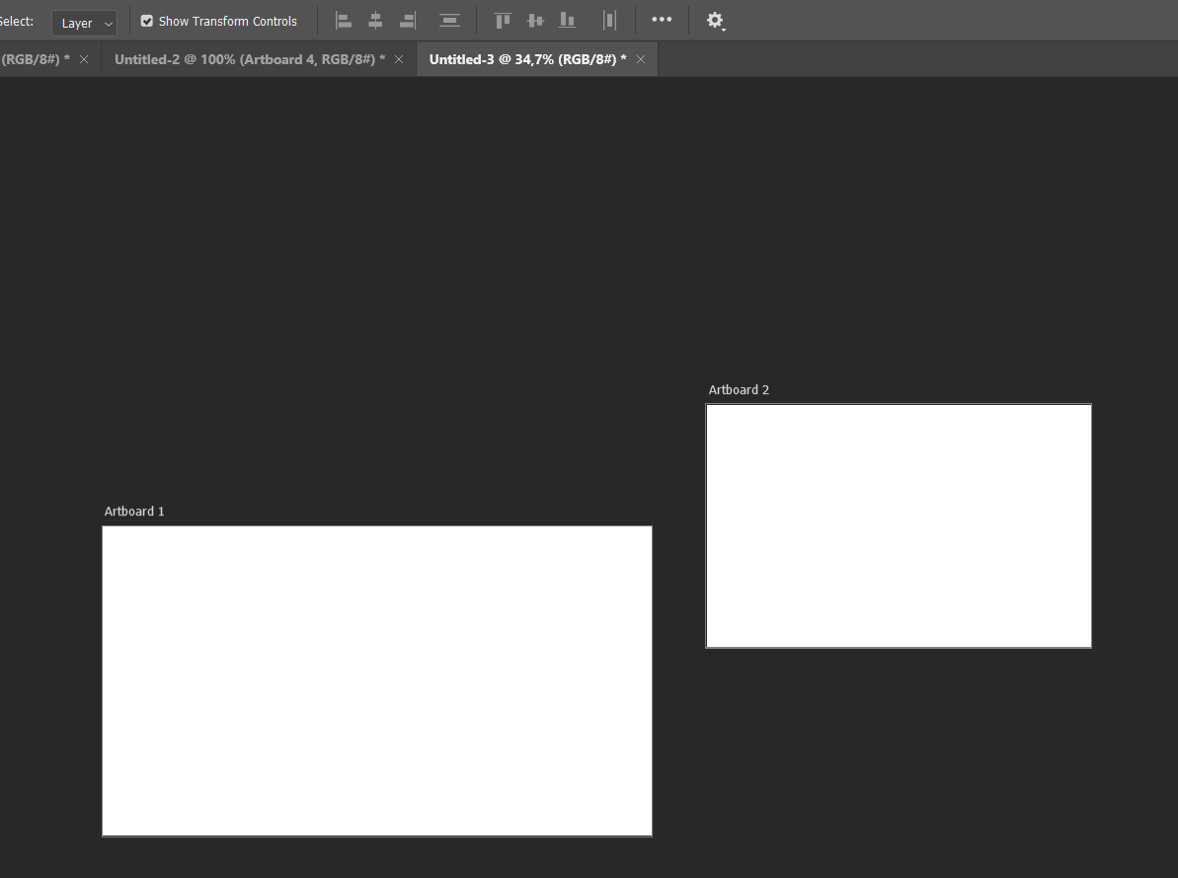
Art Boardlar Hizalama
Hizalanacak Artboardlar seçilerek Align seçenekleri ile hizalanabilir
Ahmet SAN-Karamürsel

Slide 6
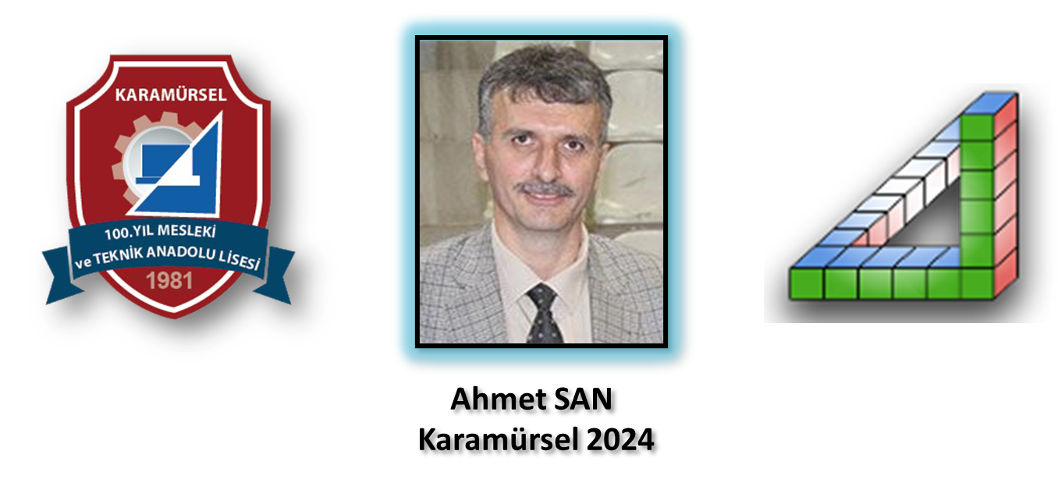
Ahmet SAN
Karamürsel 2025
Ahmet SAN-Karamürsel

